Slide 1
WEB APPLICATION JAVA VOLANTINO DIGITALE
A cura di :
Alfredo Esposito, Mattia Punzo e Vincenzo Stingo

Slide 2
Presentazione del progetto
Lo scopo del progetto è quello di presentare all’utente che ne fa uso, un volantino digitale, consultabile online da chiunque con all’interno articoli divisi per categoria. Nel nostro caso abbiamo scelto di suddividere i prodotti in tre categorie: abbigliamento, libri ed elettronica.

Slide 3
Tecnologie utilizzate
Java EE
Apache Tomcat (Server)
Spring boot
MySql (DBMS)
Spring Data JPA
Thymeleaf
HTML
CSS
Maven

Slide 4
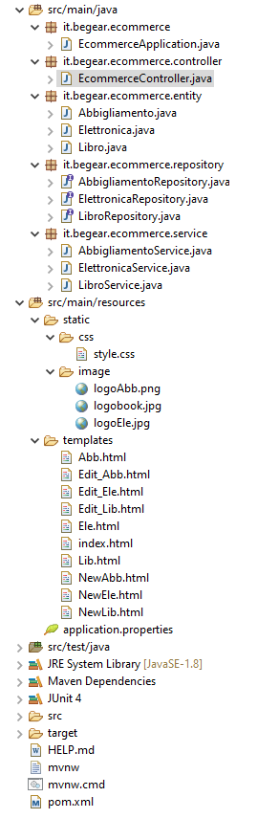
Struttura
Lo screenshot allegato presenta la struttura del progetto. Essa è composta da tre classi mappate come entità, raggruppate nel package «entity», che rappresentano le categorie di articoli presenti nel volantino.
Il package «repository» contiene le interfacce che estendono JPA Repository, finalizzate a definire i metodi (CRUD base ed eventuali metodi aggiuntivi) da sovrascrivere nelle classi presenti nel package «service».
Il «controller» definisce i metodi che richiamano le pagine html. Esso è responsabile dell’elaborazione delle richieste in arrivo, sfruttando il protocollo http.
L’application properties è un file, posto a livello della cartella src/main/resources, in cui viene stabilita la connessione col dbms (dBeaver nel nostro caso).
Il «pom» (Project Object Model) è un file .xml , usato da Maven, in cui sono definite tutte le dipendenze usate per la realizzazione della web app.

Slide 5
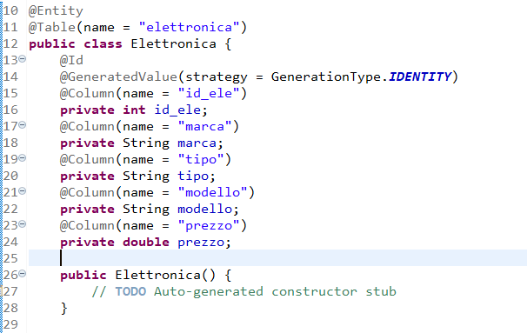
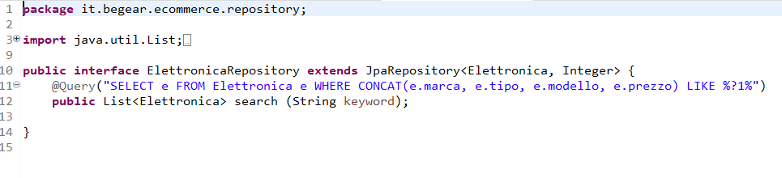
Un po’ di codice
Esempio di entity class in cui vengono definiti gli attributi della classe java come colonne della rispettiva tabella sul database.
Interfaccia Repository

Slide 6
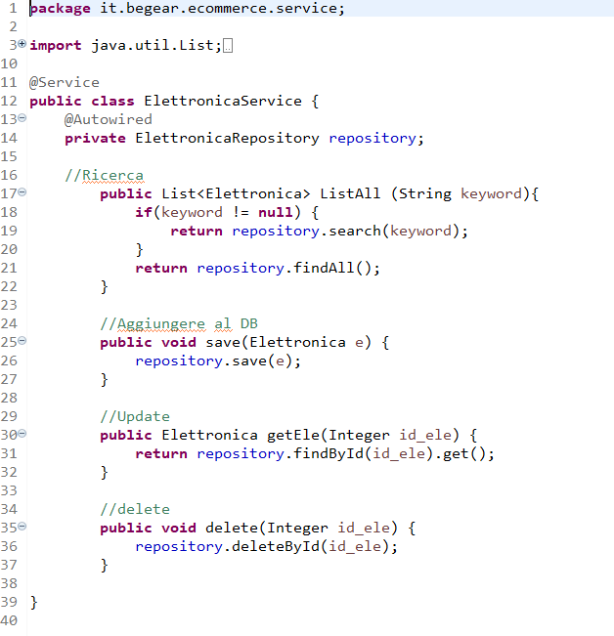
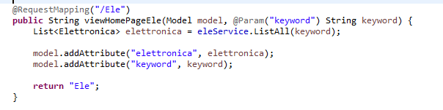
Un po’ di codice
Metodo nel controller che richiama la pagina html per la visualizzazione degli articoli Elettronici
Service class

Slide 7
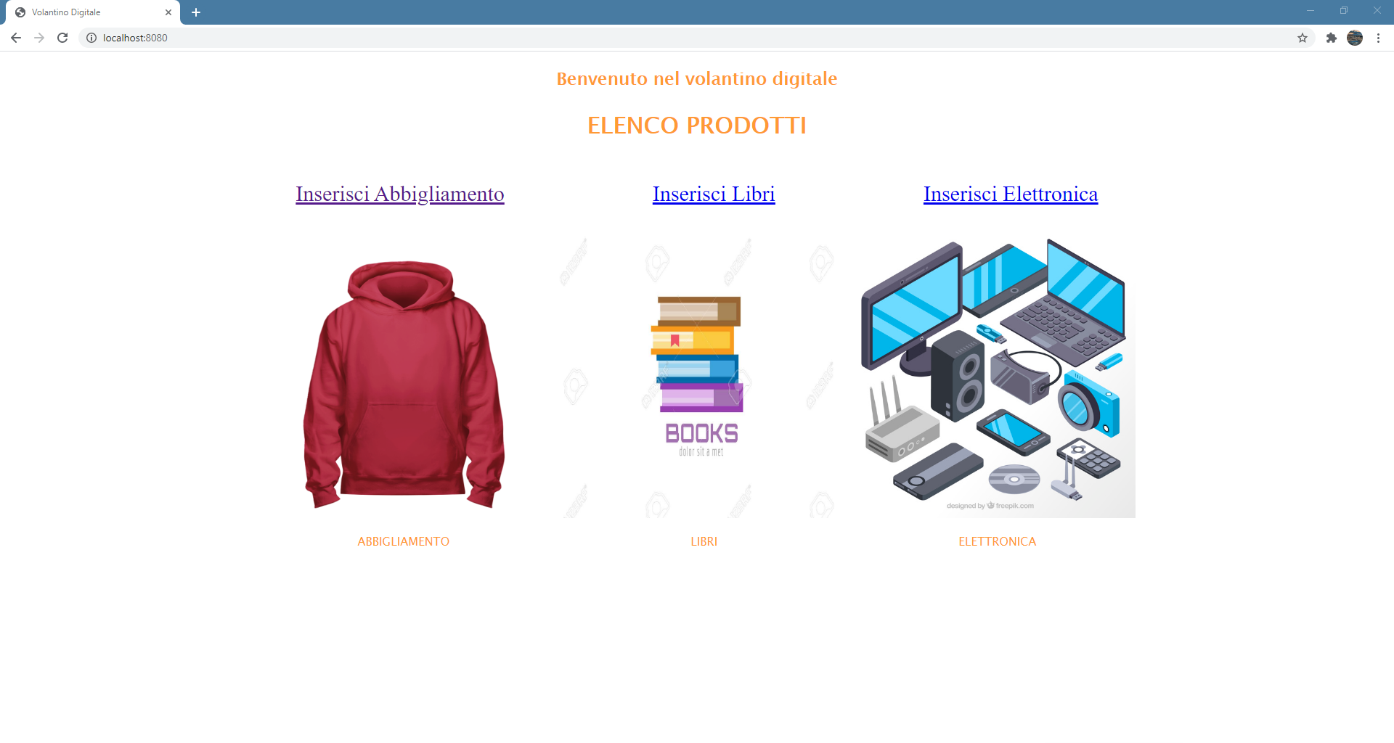
Come si presenta
Così è come si presenta la home della nostra web app.
Cliccando sulla voce «inserisci» si avrà la possibilità di aggiungere un articolo della categoria desiderata, mentre cliccando sull’immagine verremo reindirizzati alla pagina contenente la lista di articoli.

Slide 8
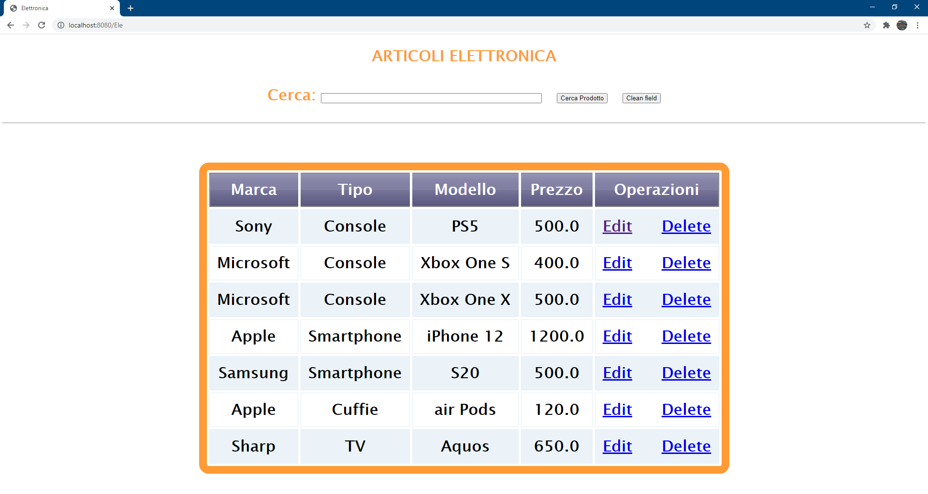
Come si presenta
Lista degli articoli. E’ possibile effettuare tre tipi di operazioni in questa pagina : modificare, eliminare o ricercare un articolo.

Slide 9
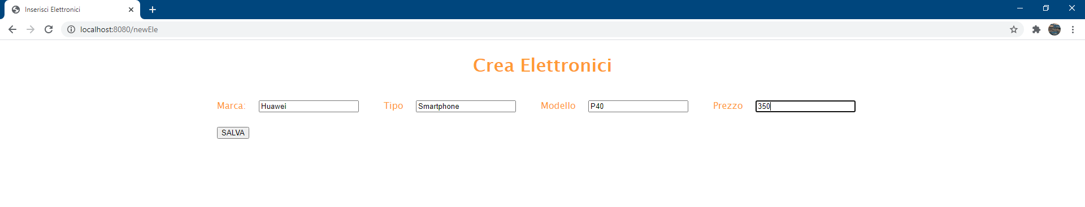
Come si presenta
Pagina di creazione di un articolo

Slide 10
GRAZIE PER L’ATTENZIONE!

